Slide 1

Oracle
Kurulumu

Slide 2
Oracle
Download Islemleri

Slide 3
Oracle Database Express Edition 11g Release 2 Kurulumu
Kurulum yapabilmeniz icin oncelikle Oracle’in sitesindeki downloads sekmesinden exe’yi bulabilirsiniz. Kurulumu Windows 7 icin anlatiyor olacagim. Diger isletim sistemleri icinde kurulum benzerdir, detay icin kucuk bir arastirma yapabilirsiniz.
http://www.oracle.com/technetwork/products/express-edition/downloads/index.html
linkini tiklayin. Karsiniza bir sonraki slayttaki gorunum gibi bir sayfa gelecektir.
Accept Licence Agreement secenegini seciyoruz.
Hemen ardindan Oracle Database Express Edition 11g Release 2 for Windows x32 linkini tikliyoruz.

Slide 4
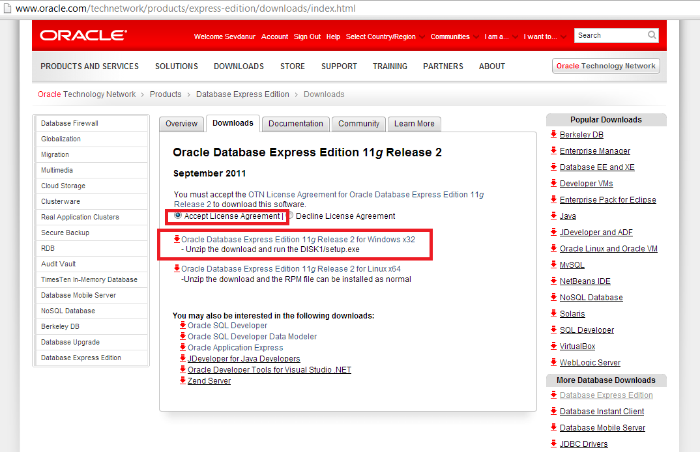
Oracle Database Express Edition 11g Release 2 Kurulumu

Slide 5
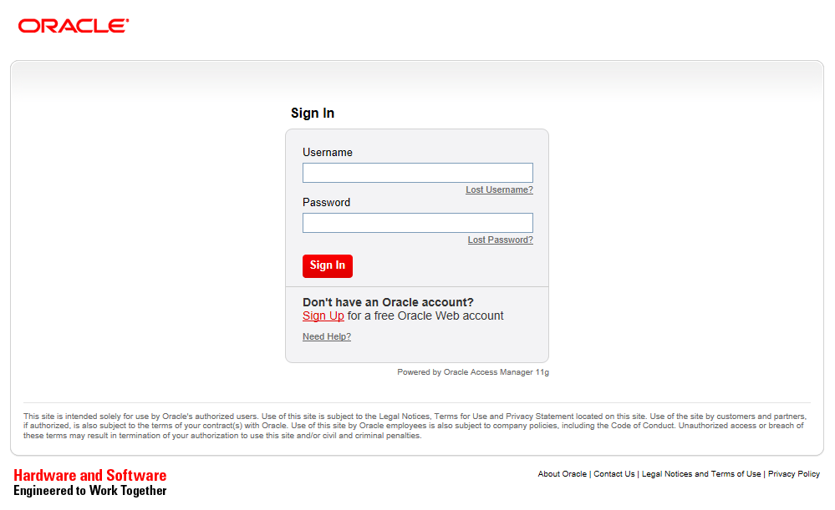
Oracle Database Express Edition 11g Release 2 Kurulumu
Karisiniza Sign In sayfasi gelecektir. Oncelikle ucretsiz bir Oracle hesabi alabilmeniz icin Sing Up linkini tiklayin ve kayit olun. Ardindan bu sayfada tekrardan vermis oldugunuz kullanici adini ve sifresini kullaniniz.

Slide 6
Oracle Database Express Edition 11g Release 2 Kurulumu
Kullanici adinizi ve sifrenizi girdikten sonra dosyaniz sisteme inmeye baslayacaktir.
Download islemleri bittikten sonra kurulum islemlerine baslayabilirsiniz.

Slide 7
Oracle
Kurulum Islemleri

Slide 8
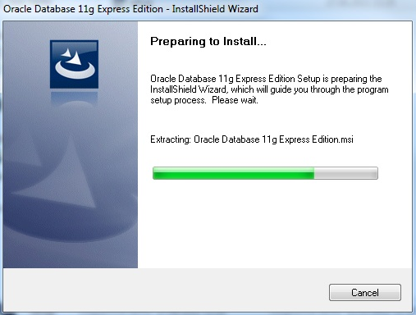
Kurulum icin indirmis oldugunuz EXE dosyasi tikliyoruz. Ardindan karsimiza oncelikle Preparing to install penceresi geliyor. Bu esnada kurulum icin sisteminizdeki gereksinimleri kontrol ediyor olacaktir. Herhangi bir sorun olmadigi halde ikinci adima gececektir.

Slide 9
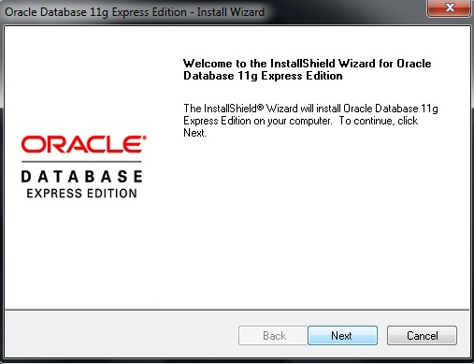
Sisteminiz Oracle’in sistem gereksinimlerini karsiladigi vakit Artik kuruluma baslayabilmeniz icin Ana ekran karsiniza gelecektir. Next butonunu tiklayarak kurulumu baslatiniz.

Slide 10
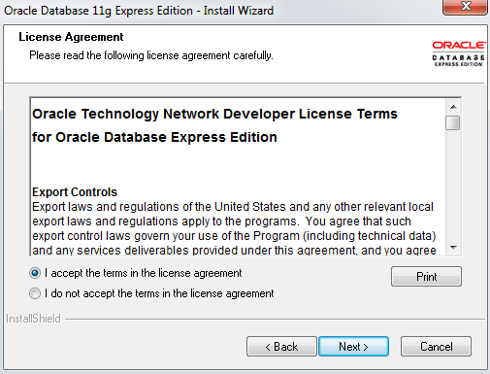
Kurulum icin gerekli olan Oracle Lisansini I Accept The Terms In The License Agreement botunu tiklayarak kabbul ediyor ve Next butonu ile kuruluma devam ediyoruz.

Slide 11
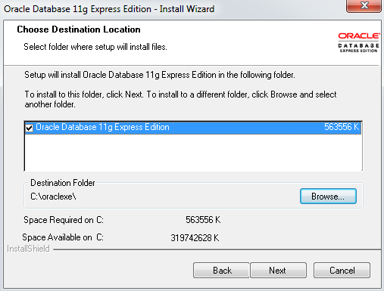
Kurulumun bu adiminda Oracle 11g Express Edition surumu icin bilgisayarinizda kuracaginiz yeri belirtmenizi istiyor. Egerki degistirecekseniz Browse butonunu tiklayarak lokasyon belirtebilirsiniz. Default kalmasini istiyorsaniz Next butonunu tiklayarak diger adima gecebilirsiniz.

Slide 12
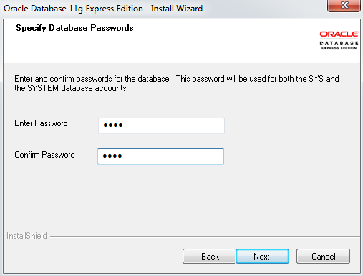
Default olarak oracle kullanici isminiz SYS yada SYSTEM olacaktir. Buna bir sifre belirtebilmeniz icin bu adimda kurulum sizden password bilgilerinizi iki kere girmenizi isteyecektir. Surekli kullanacaginiz sifrenizi girdikten sonra Next butonu ile diger adima gecebilirsiniz.

Slide 13
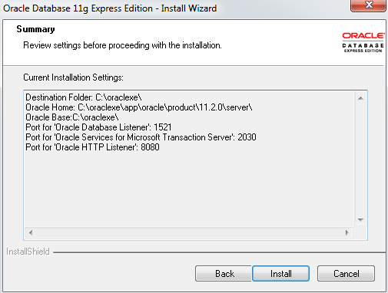
Kurulum icin gerekli olan port bilgilerini ve kurulumu nereye yapacagi hakkinda bir ozeti kullaniciya liste halinde sunuyor. Kuruluma baslayabilmesi icin Install butonunu tiklamaniz gerekiyor.

Slide 14
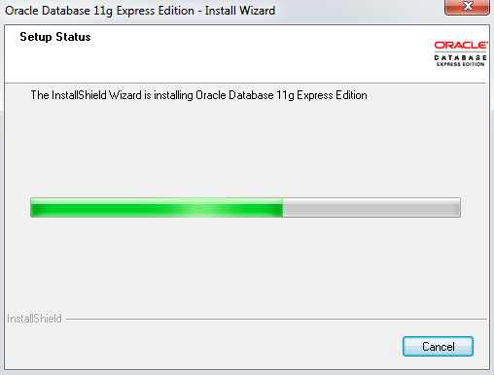
Kurulum normal sartlar altinda devam ederken kullaniciyi bilgilendirmektedir. Son ekranda bekletme suresi biraz uzun surebilir. Sebebi icerisinde hazir gelen database’lerin yuklenmesinden kaynaklanmaktadir.

Slide 15
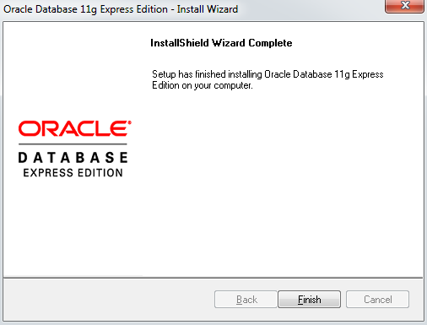
Kurulum tamamlandiginda kullaniciya Complete mesaji verildikten sonra artik finish butonunu tiklayarak kurulum ekranindan cikabilirsiniz.

Slide 16

Kurulum tamamlandiginda kullaniciya Complete mesaji verildikten sonra artik finish butonunu tiklayarak kurulum ekranindan cikabilirsiniz. Masaustune atmis oldugu Get Started With Oracle Database 11g Express Edition kisayol ikonunu tiklayarak Oracle arayuzunuzu browser’inizda calistirabilirsiniz.
Onemli bir nokta, Browser’inizda herhangi bir hata aldiginizda http://127.0.0.1:8080/apex/f?p=4950 linkini browser’inizin adres cubuguna tekrardan kopyalayip yapistirdiginizda oracle sistemi ayaga kalkacaktir…

Slide 17
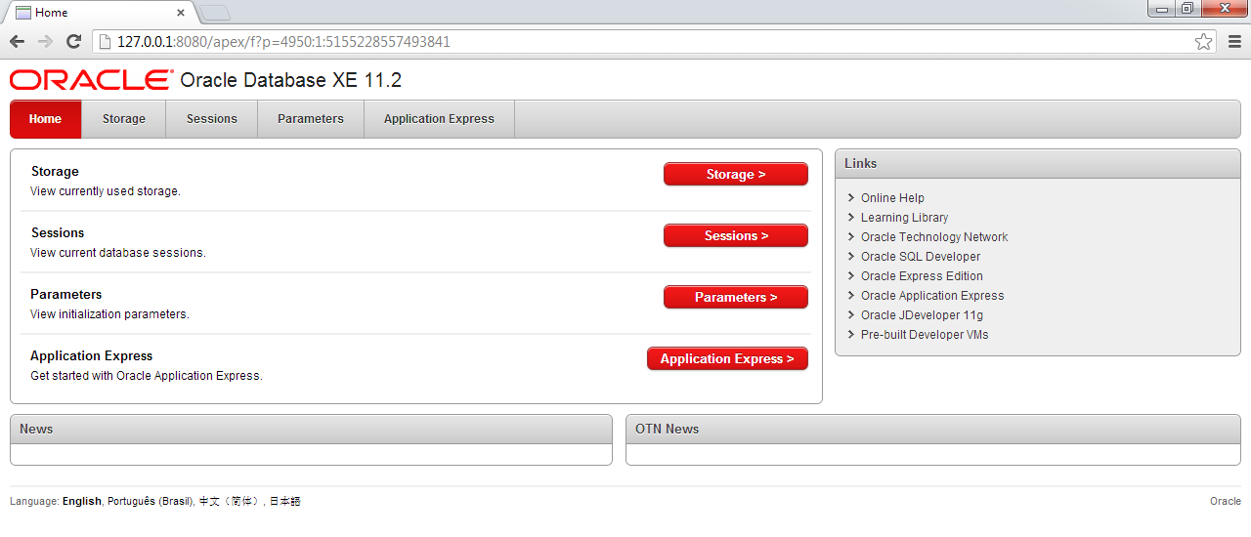
Linki kullandiginizda browser’inizin goruntusu asagidaki gibi olmasi gerekiyor. Sistem giris yapabilmeniz icin ise su adimlari gerceklestirmeniz lazim.
Oncelikle yukaridaki menulerden Sessions’i tikliyoruz.

Slide 18
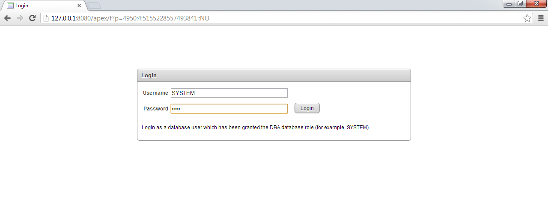
Sessions ile oracle uzerinde bir oturum acabilmemiz icin karsimiza gelen kullanici ismi ve sifre giris ekranina kurulum esnasinda vermis oldugumuz sifreyi giriyoruz.
Kullanici adi olarakta default degerlerden biri olan SYS yada SYSTEM’i kullaniyoruz.

Slide 19
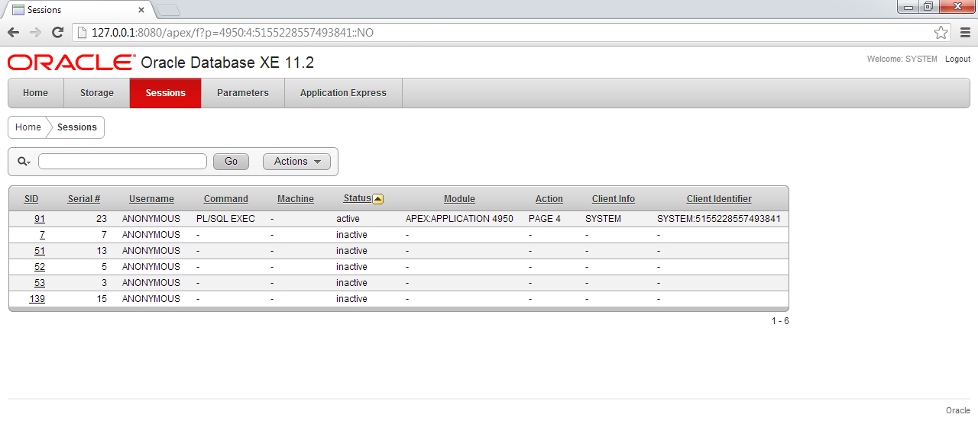
Kullanici girisini dogru yaptiktan sonra artik Oracle veri tabaniniz kullanilmaya hazirdir.
Keyifli Calismalar Dilerim.

Slide 20

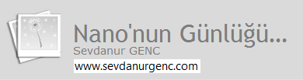


Iletisim Icin :
Blog : www.sevdanurgenc.com
E - Mail : sevdanurgenc@sevdanurgenc.com
nanonungunlugu@gmail.com

